Slide 1
i-AUD
Process Bot 사용 가이드
작성 : 기술연구소

Slide 2

목차
Process Bot 활성화 방법
기능 설명
간단한 메시지 출력하기
버튼 클릭으로 DataGrid 조회하기
변수 체크 후 하이퍼링크를 통해 보고서 열기
Module, CallScript사용하기

Slide 3
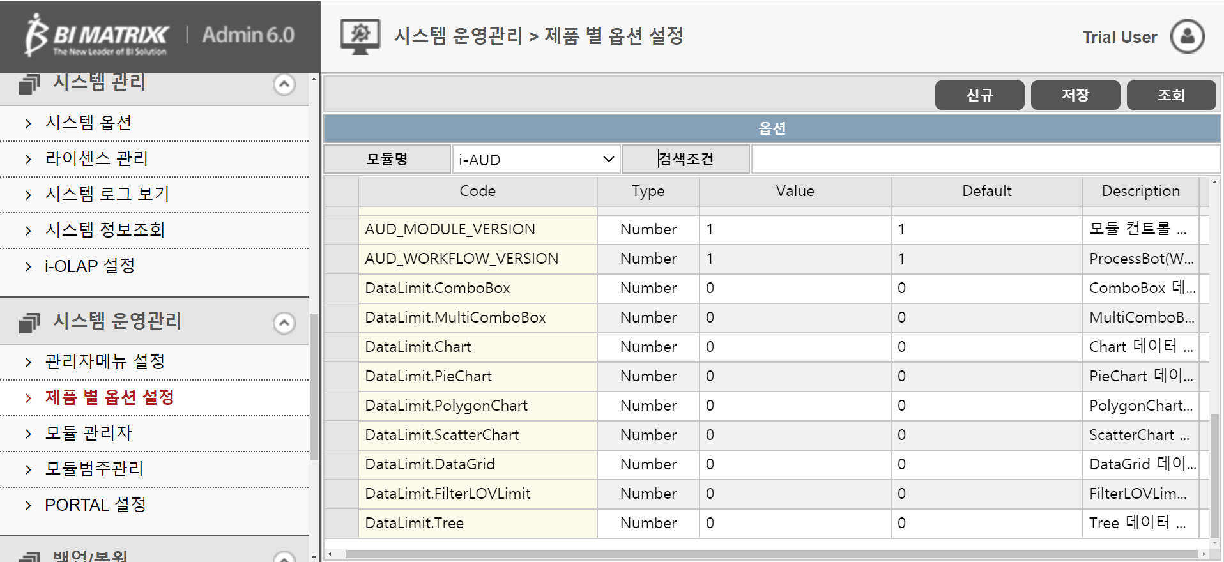
1. Process Bot 활성화 방법
②
③
1. Admin에서 제품 별 옵션 설정 클릭
2. 모듈명 i-AUD 선택
3. AUD_WORKFLOW_VERSION Value 1로 설정
(0으로 적용 할 경우 비활성화)
①
관리자 화면

Slide 4
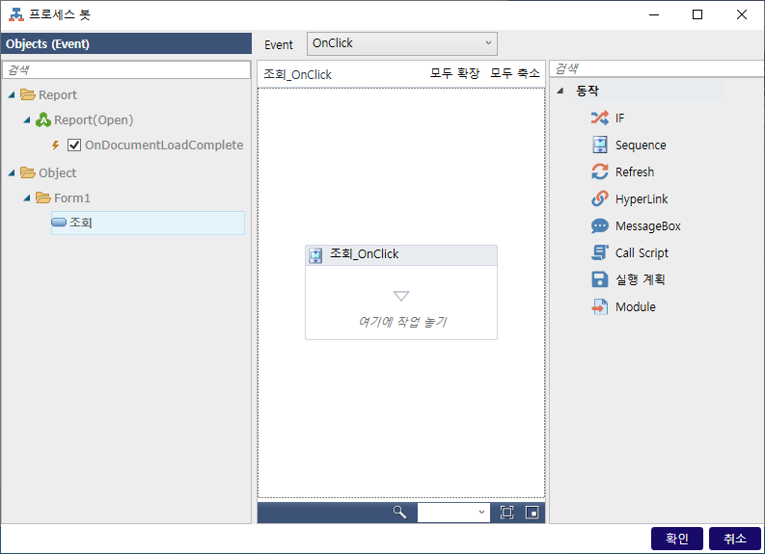
2. 기능설명
②
ProcessBot 과 연결된 레포트에 배치된 컨트롤 리스트
선택된 컨트롤에서 사용가능한 이벤트 리스트
ProcessBot 메인 작업영역
ProcessBot 에서 사용가능한 동작리스트
①
③
④
프로세스 봇 화면

Slide 5
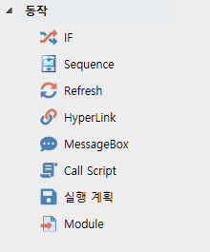
2. 기능설명
1) IF
조건문 작성 및 수행 할 수 있는 동작
2) Sequence
여러 동작들을 하나의 그룹으로 만들 수 있는 동작
3) Refresh
- DataGrid등 데이터 갱신을 수행 할 수 있는 동작
4) HyperLink
- 다른 보고서 연결, URL팝업을 수행 할 수 있는 동작
5) MessageBox
- 메시지를 띄울 수 있는 동작
6) Call Script
- ScriptEditor에서 작성한 JScript를 사용 할 수 있는 동작
7) 실행 계획
연결된 레포트의 실행계획을 사용할 수 있는 동작
8) Module
- 모듈을 사용할 수 있는 동작
①
②
③
④
⑤
⑥
⑦
⑧
프로세스 봇 동작

Slide 6
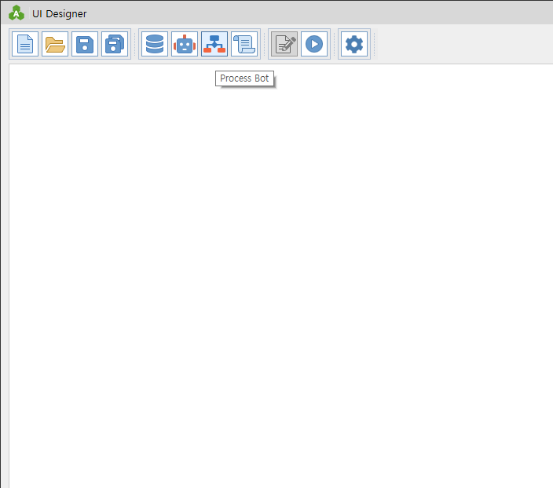
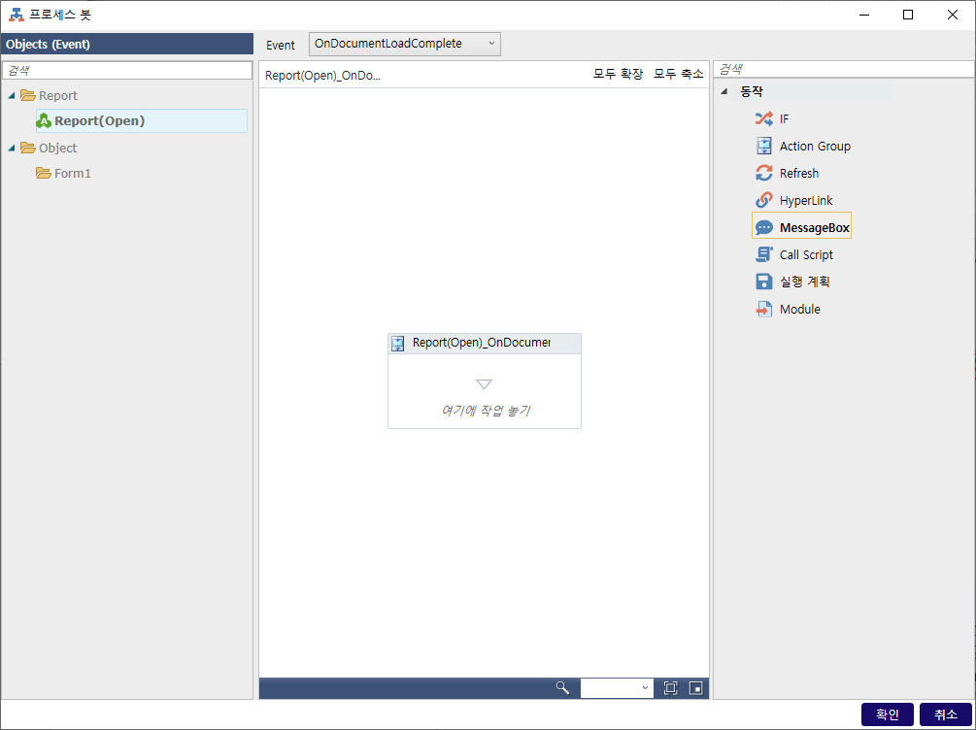
3. 간단한 메시지 출력하기
①
③
②
④
Process Bot을 선택하여 설정 팝업을 연다.
Report 에 대한 이벤트를 설정하기 위해 Report를 선택한다.
Report의 OnDocumentLoadComplete이벤트를 설정한다.
MessageBox를 드래그해서 Report(Open)_OnDocumentLoadComplete안에 넣는다.
디자이너 화면
프로세스 봇 화면

Slide 7
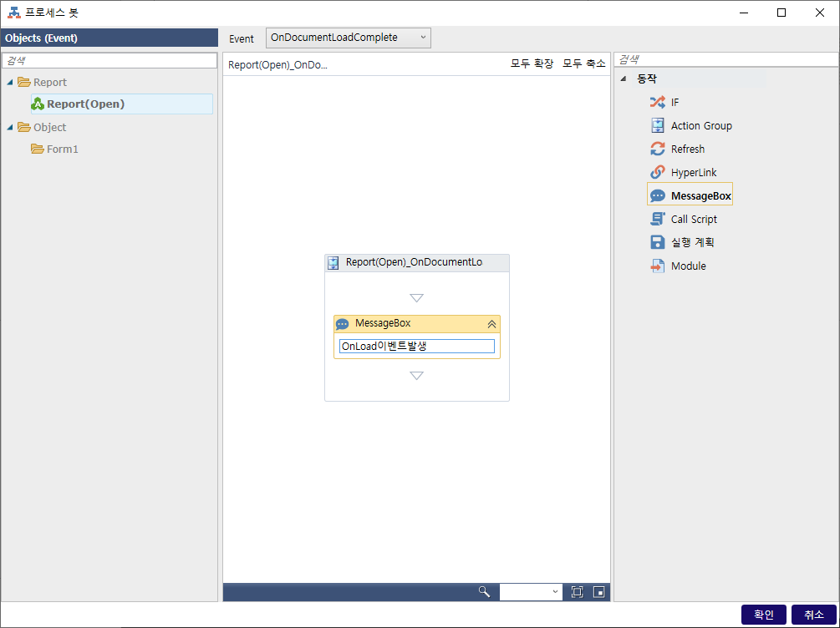
3. 간단한 메시지 출력하기
①
MessageBox로 출력할 메시지를 설정한다.
확인버튼을 눌러 Process Bot 설정을 완료한다.
②
프로세스 봇 화면

Slide 8
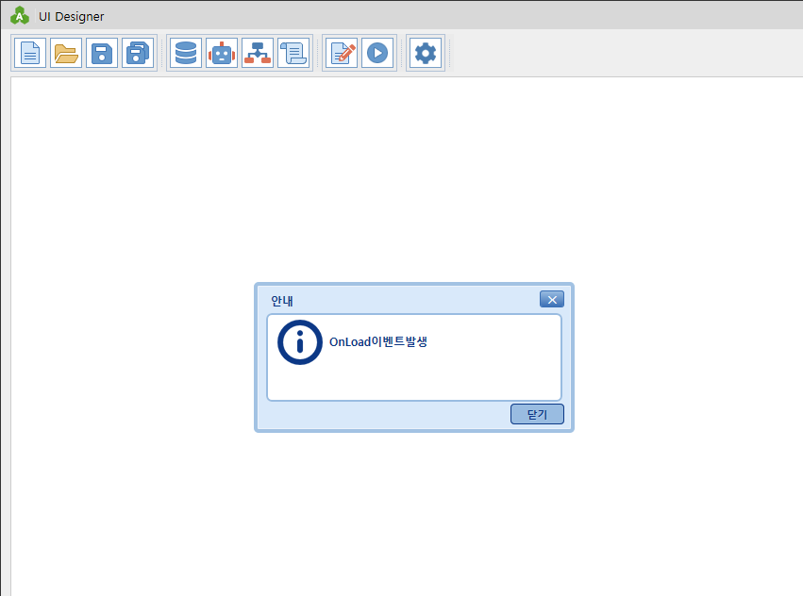
3. 간단한 메시지 출력하기
①
②
보고서 실행버튼을 누른다.
Report의 OnDocumentLoadComplete이벤트에 설정한 ProcessBot 작동을 확인한다.
디자이너 화면

Slide 9
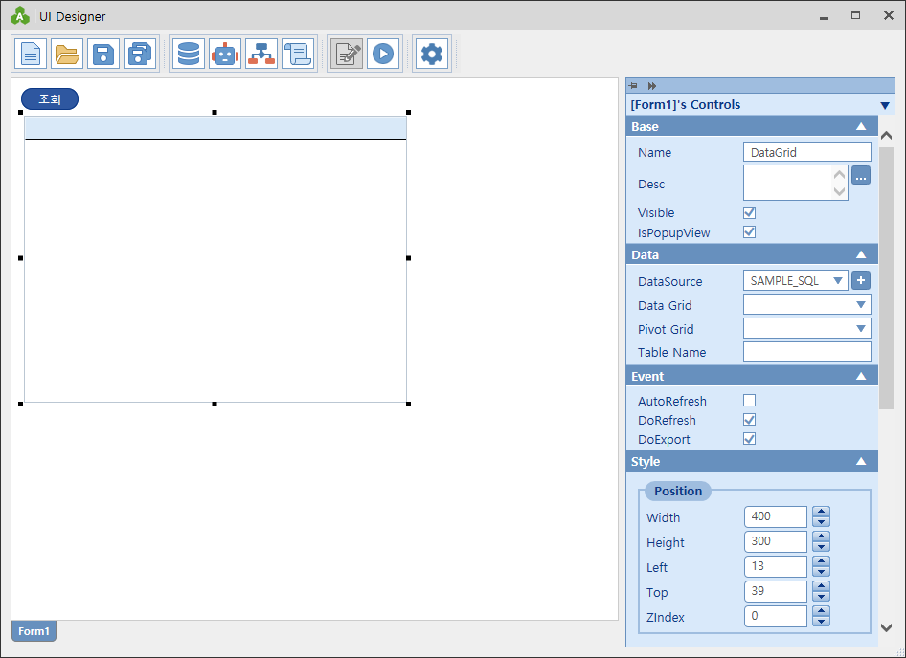
4. 버튼 클릭으로 DataGrid 조회하기
②
①
Button 및 DataGrid를 배치한 후 DataSource를 연결해 놓는다.
Process Bot을 실행한다.
디자이너 화면

Slide 10
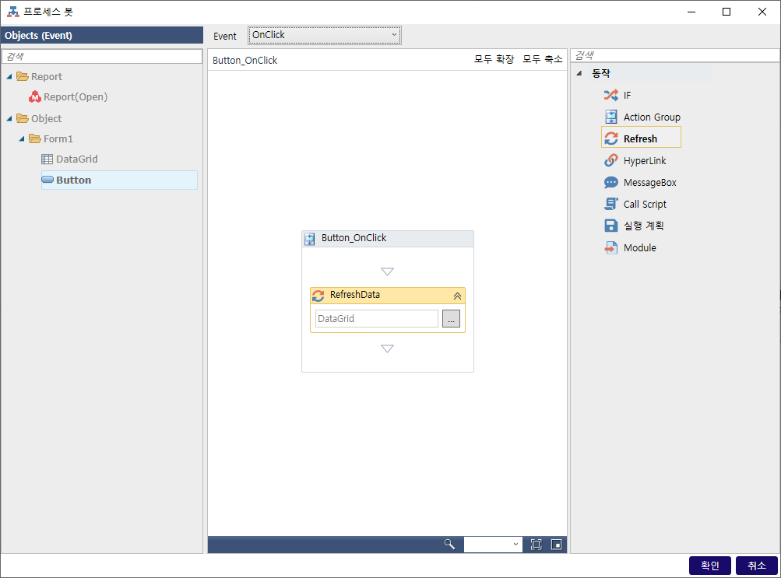
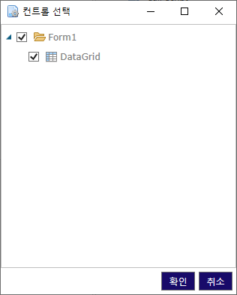
4. 버튼 클릭으로 DataGrid 조회하기
②
③
①
Button에 대한 이벤트를 설정하기 위해 Button을 선택한다.
Button의 OnClick이벤트를 선택한다.
Refresh를 드래그해서 Button_OnClick안에 넣는다.
RefreshData의 을 클릭해서 팝업창을 열은 후 “DataGrid”를 선택한다.
확인을 눌러 설정을 완료한다.
④
⑤
프로세스 봇 화면

Slide 11
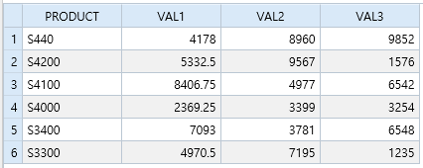
4. 버튼 클릭으로 DataGrid 조회하기
①
②
보고서 실행버튼을 누른다.
버튼 클릭시 설정한 ProcessBot 작동을 확인한다.
디자이너 화면

Slide 12
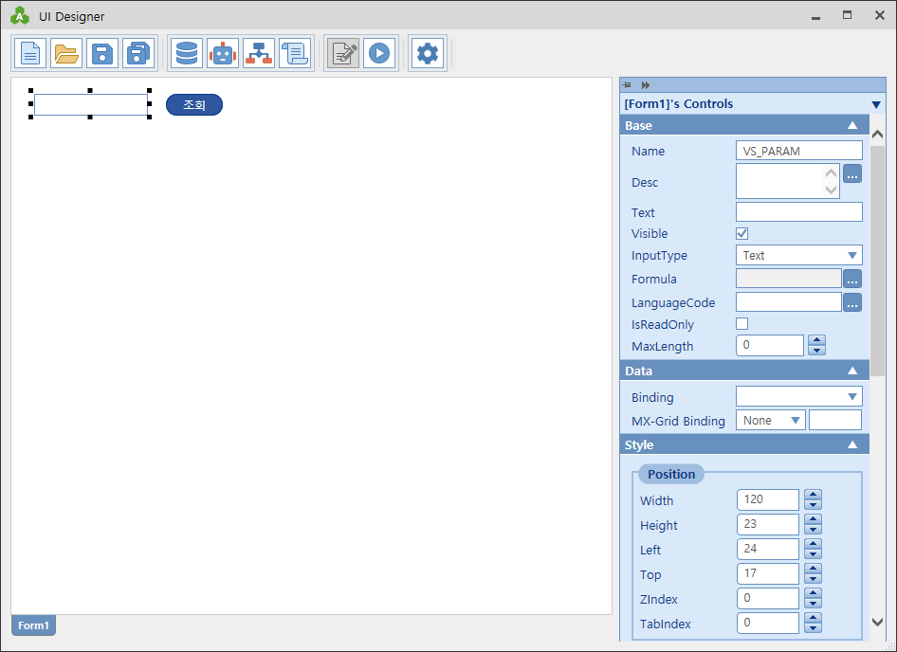
5. 변수 체크 후 하이퍼링크를 통해 보고서 열기
②
①
Button 및 변수 객체로 쓰일 VS_로 시작하는 TextBox를 배치한다.
Process Bot을 실행한다.
디자이너 화면

Slide 13
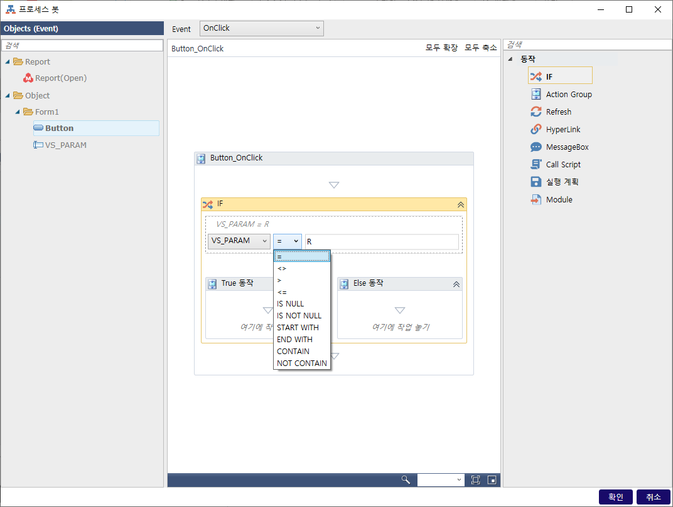
5. 변수 체크 후 하이퍼링크를 통해 보고서 열기
②
③
①
①
④
⑤
Button에 대한 이벤트를 설정하기 위해 Button을 선택한다.
Button의 OnClick이벤트를 선택한다.
IF를 드래그해서 Button_OnClick안에 넣는다.
변수 객체로 생성하둔 VS_PARAM을 선택한다.
변수객체가 “R”이란 값을 체크할 수 있도록 “=“ 와 R을 입력한다.
프로세스 봇 화면

Slide 14
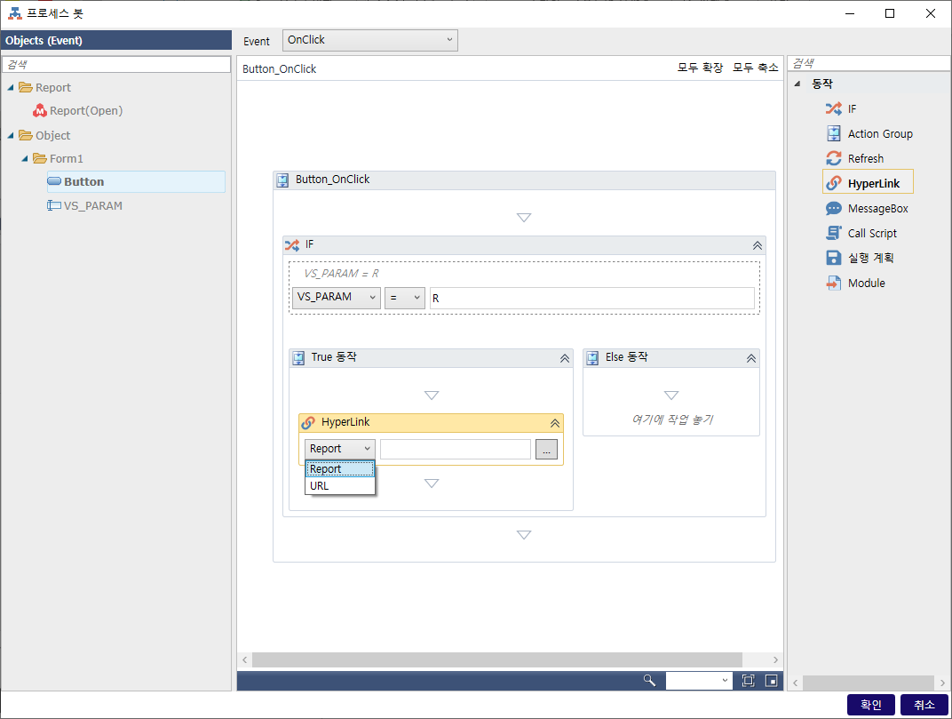
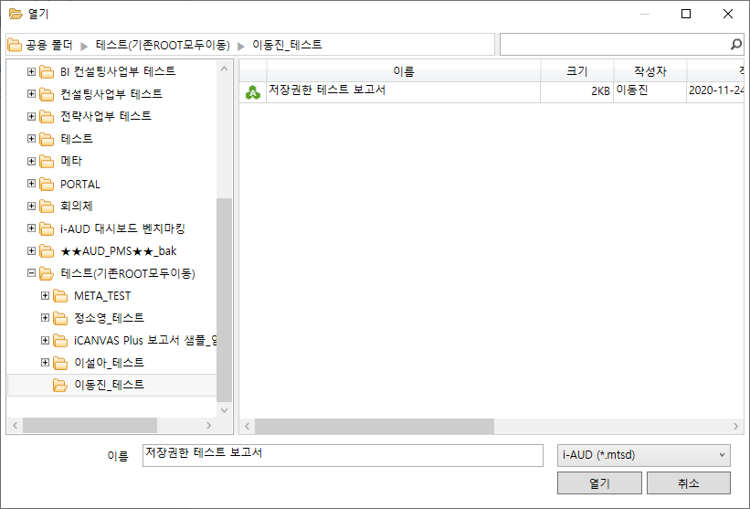
5. 변수 체크 후 하이퍼링크를 통해 보고서 열기
HyperLink를 드래그해서 방금 생성해둔 True동작에 놓는다.
HyperLink를 타입을 Report로 설정한 후 를 클릭하여 보고서 선택창을 연다.
보고서를 선택한다.
확인 버튼을 눌러 ProcessBot설정을 완료한다.
①
②
③
④
프로세스 봇 화면

Slide 15
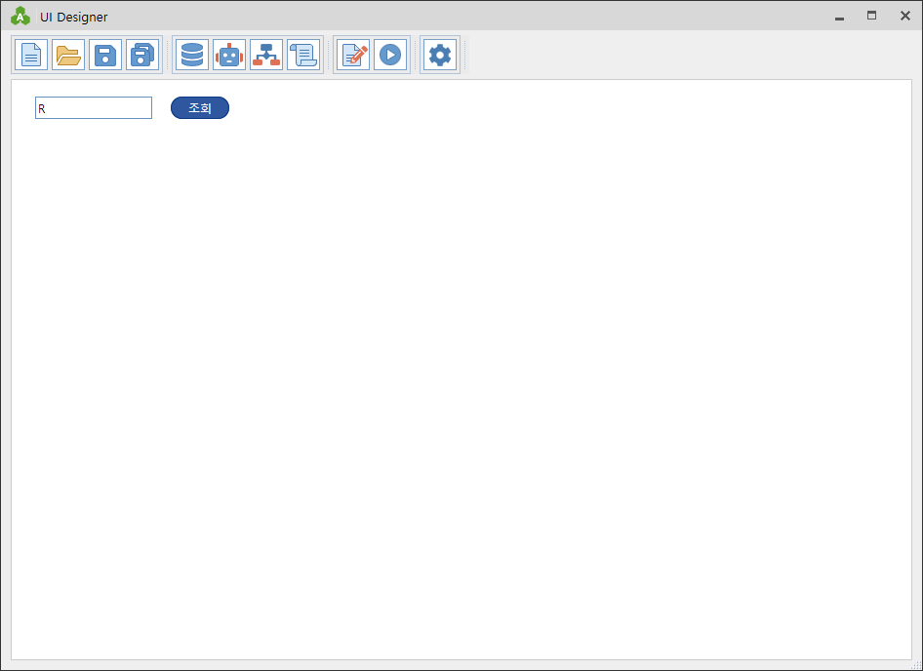
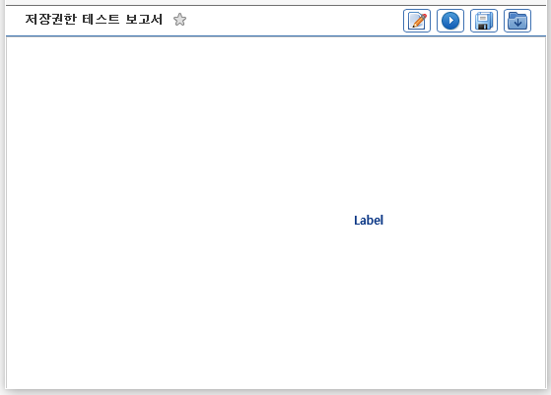
5. 변수 체크 후 하이퍼링크를 통해 보고서 열기
①
②
디자이너 화면
보고서 실행버튼을 누른다.
버튼 클릭시 입력값에 대해 설정한 ProcessBot 작동을 확인한다.

Slide 16
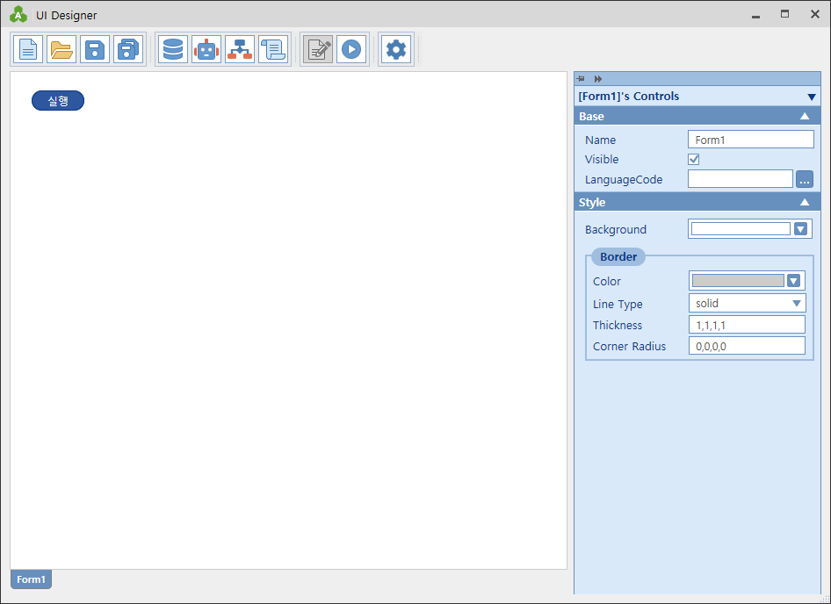
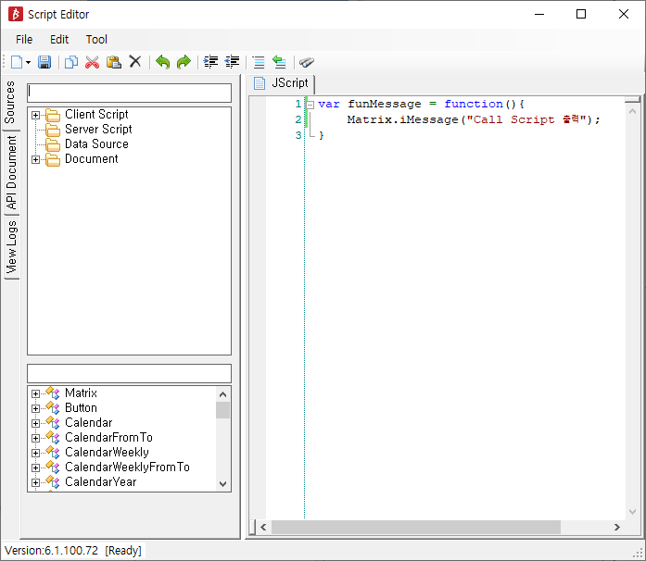
6. Module, Call Script 사용하기
Button 및 Process Bot에서 사용할 funMessage JScript 함수를 만든다.
디자이너 화면
Editor 화면

Slide 17
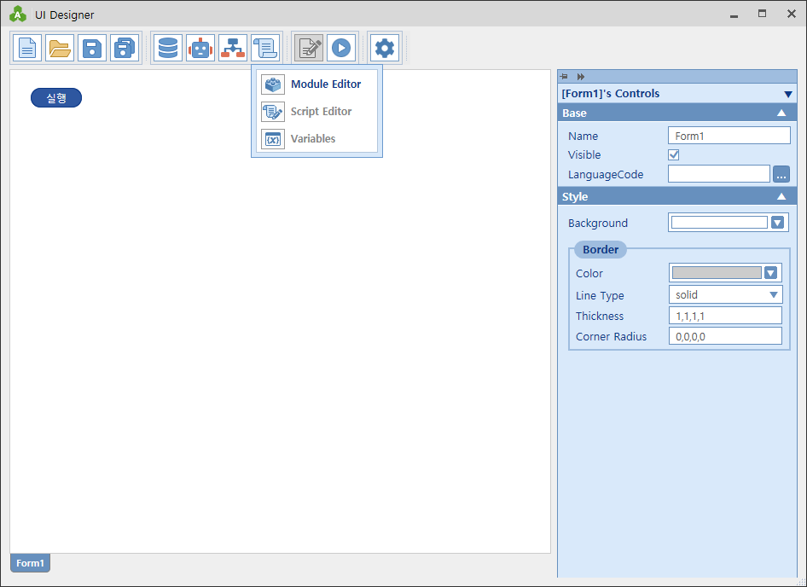
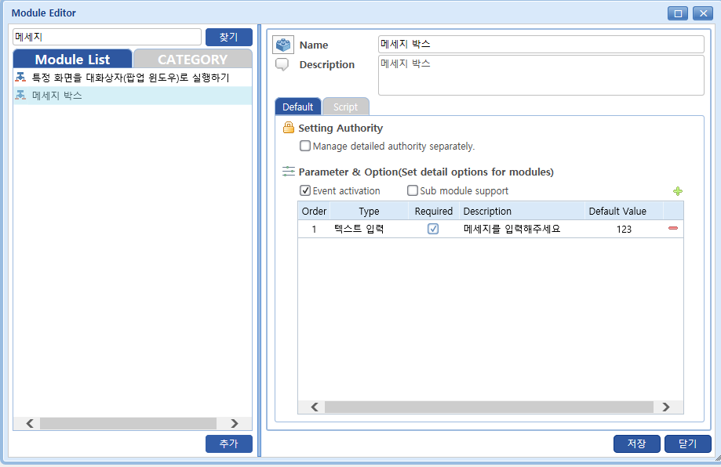
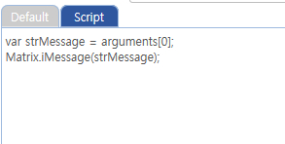
6. Module, Call Script 사용하기
①
③
③
②
Module을 선택하여 모듈 관리화면을 연다.
Process Bot에서 사용할 모듈을 생성한다.
Event에서 사용한다면 Event activation을 체크한다
간단한 메시지를 출력하는 스크립트를 작성한다.
저장버튼을 눌러 모듈생성을 완료한다.
④
Module Editor 화면

Slide 18
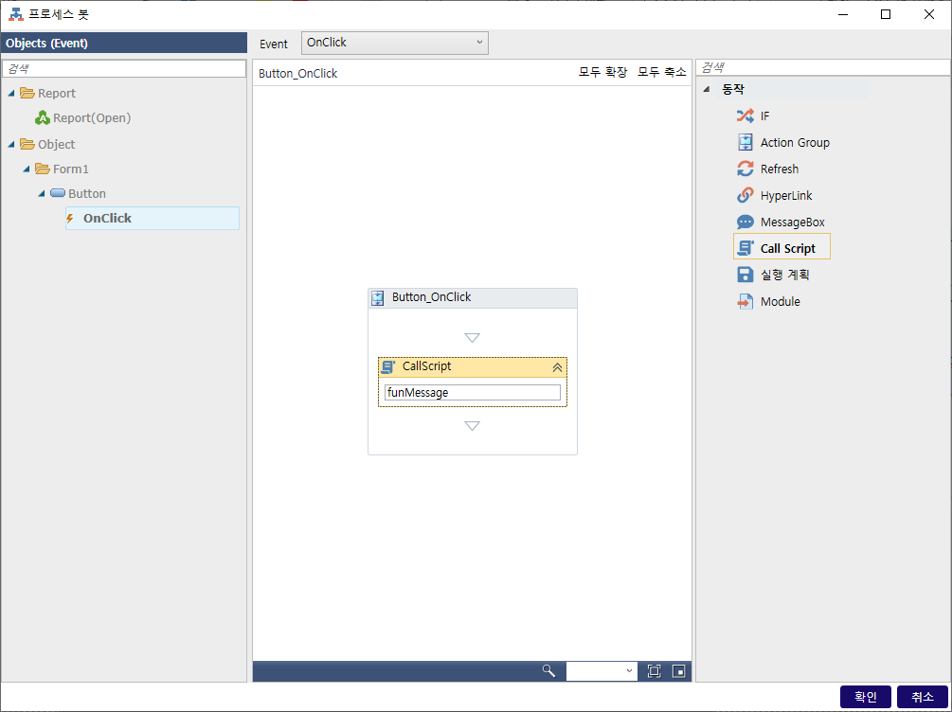
6. Module, Call Script 사용하기
Process Bot 편집창을 연다.
Button에 대한 이벤트를 설정하기 위해 Button을 선택한다.
Button의 OnClick이벤트를 선택한다.
Call Script를 드래그해서 Button_OnClick안에 넣는다.
Script Editor에서 작성한 “funMessage”를 입력한다.
Call Script는 파라미터 받는 기능을 지원하지 않습니다.
①
③
②
④
⑤
프로세스 봇 화면

Slide 19
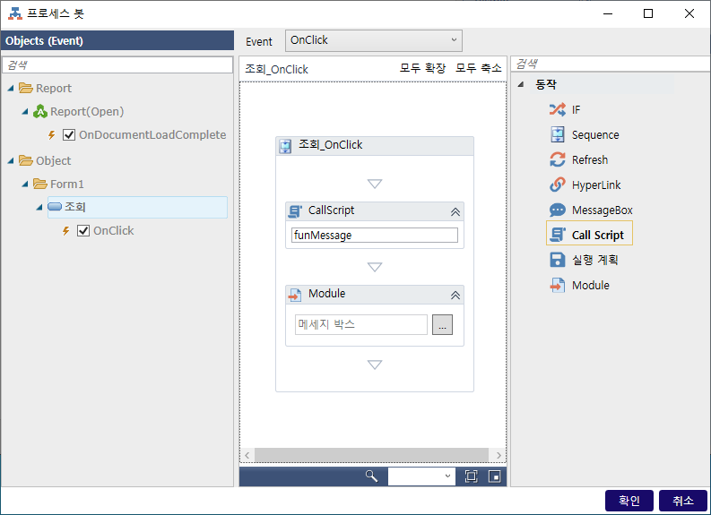
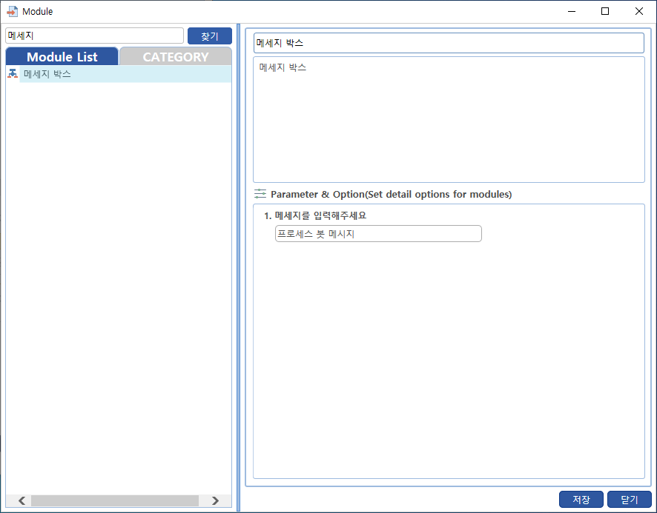
6. Module, Call Script 사용하기
Module를 드래그해서 Button_OnClick안에 넣는다.
를 클릭하여 모듈 선택창을 연다.
작성한 모듈을 선택한다.
“프로세스 봇 메시지”를 입력한다.
확인버튼을 눌러 모듈 설정을 완료한다.
확인버튼을 눌러 Process Bot 설정을 완료한다.
①
③
②
④
⑥
프로세스 봇 화면
⑤
모듈 화면

Slide 20
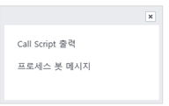
6. Module, Call Script 사용하기
①
②
보고서 실행버튼을 누른다.
버튼 클릭 시 Call Script작동과 ProcessBot에 모듈을 적용한 메시지를 확인한다.
디자이너 화면

